Slide 1
EJB
Enterprise Java Beans

Slide 2
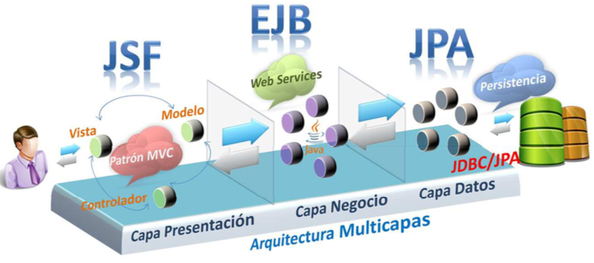
EJB (Enterprise Java Beans)
Un Enterprise Java Bean es una clase de Java con carácterísticas que lo hacen ms potente y robusto.
Los Enterprise Java Beans son codigo Java del lado del servidor. Normalmente tienen la logica de negocio de nuestra aplicación, y por lo tanto cubren el rol de la capa de servicio de nuestras aplicaciones Java.

Slide 3
Caracteristicas de un EJB
A diferencia de un JavaBean, que es una clase pura de Java, un Enterprise JavaBean es una clase de Java con características que lo hacen mucho más potente y robusto:
Los métodos de un EJB son transaccionales.
Los métodos pueden ser remotos.
Facilidad de comunicación con las bases de datos.
Los métodos pueden ser seguros.
Los métodos pueden ser asíncronos.
Entre muchas características más.

Slide 4
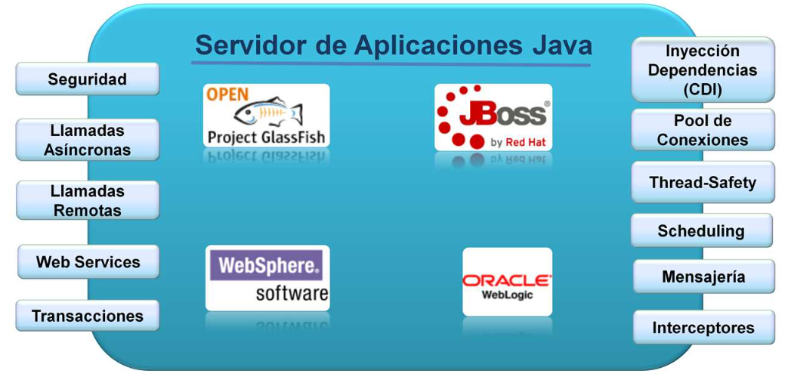
Servicios habilitados por parte del contenedor

Slide 5



Configuración de un EJB
Debido a que las aplicaciones empresariales suelen ser complejas, se han definido los siguientes tipos de EJBs, según los requerimientos a cubrir.
EJB de Sesión: Un bean de sesión se invoca por el cliente para ejecutar una operación de negocio específica.
POJO
Anotación
EJB

Slide 6
Los EJBs pueden ser configurados de la siguiente forma, con el objetivo de permitir la comunicación con sus métodos:
Interfaces de Negocio: Estas interfaces contienen la declaración de los métodos de negocio que son visibles al cliente. Estas interfaces son implementadas por una clase Java.
Una clase Java (bean): Esta clase implementa los métodos de negocio y puede implementar cero o más Interfaces de Negocio. Dependiendo del tipo de EJB, esta clase se debe anotar con @Stateless, @Stateful o @Singleton dependiendo del tipo de EJB que deseemos crear.

Slide 7
Estados del EJB
Stateless: Este tipo de EJB no mantiene ningún estado del usuario, es decir, no recuerda ningún tipo de información después de terminada una transacción.
Stateful: Este tipo de EJB, mantiene un estado de la actividad del cliente, por ejemplo, si se tiene un carrito de compras. Este estado se puede recordar incluso una vez terminada la transacción, pero si el servidor se reinicia esta información se pierde. El similar al alcance Session de una aplicación Web.
Singleton: Este tipo de beans utiliza el patrón de diseño Singleton, en el cual solamente existe una instancia en memoria de esta clase.

Slide 8
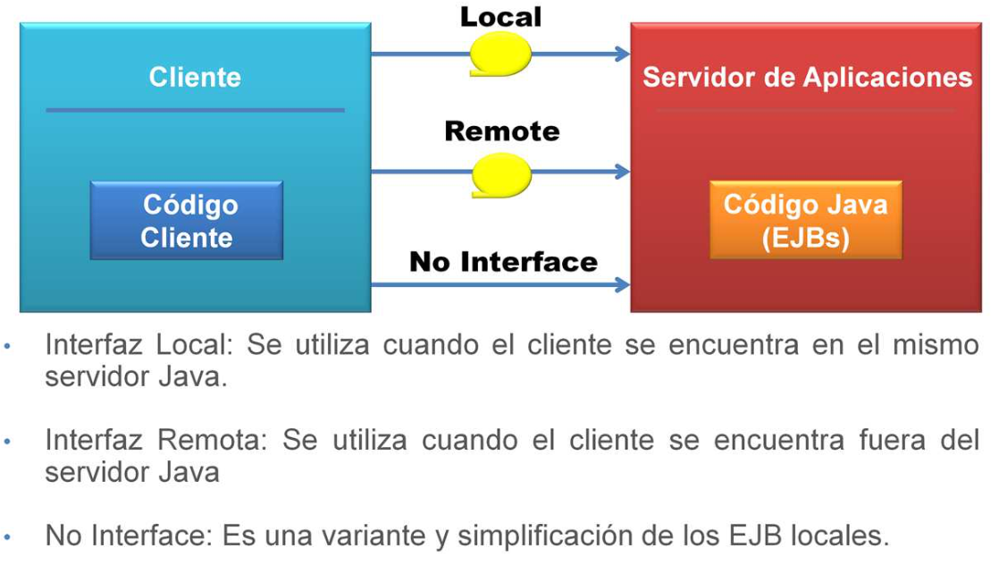
Formas de comunicarnos con los EJB

Slide 9
Como podemos observar en la figura, tenemos diferentes formas de comunicarnos con nuestro componente EJB.
Interfaz Local: Se utiliza cuando el cliente se encuentra dentro del mismo servidor Java, de esta manera se evita la sobrecarga de procesamiento al utilizar llamadas remotas vía RMI.
Interfaz Remota: Se utiliza cuando el código del cliente está fuera del servidor de aplicaciones Java (en una Java Virtual Machine distinta) y por lo tanto debemos hacer llamadas remotas para poder ejecutar los métodos del EJB.
No Interface: Es una simplificación en la versión 3.1, ya que no se requiere de una interfaz para establecer la comunicación, siempre y cuando las llamadas sean locales, es decir, dentro del mismo servidor de aplicaciones Java.

Slide 10
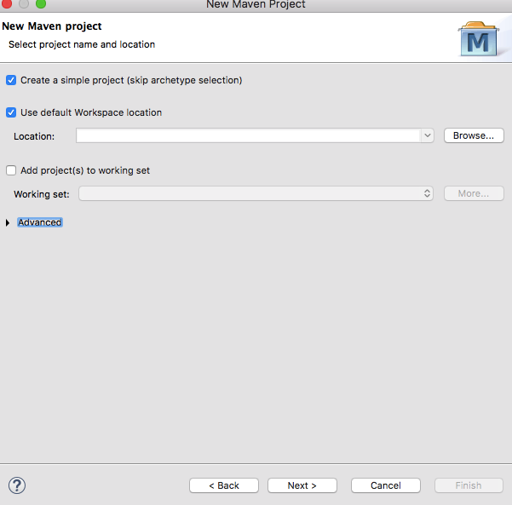
Ejercicio 1 – Calculadora con EJB
Paso 1: Crear un nuevo proyecto Maven con Eclipse y sin usar Arqueotipo.

Slide 11
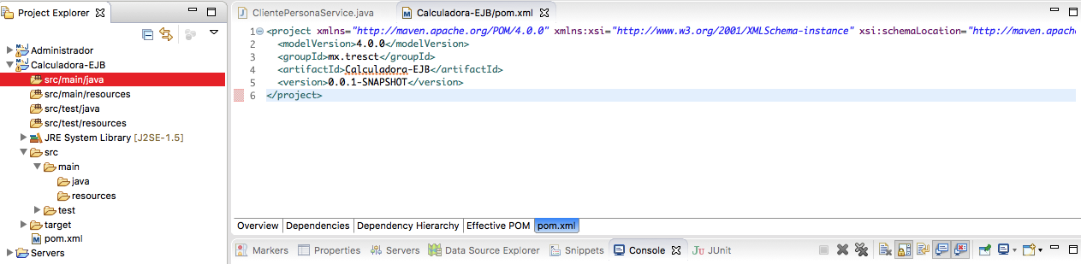
2. Verificar la creación del proyecto mediante el archivo pom.xml

Slide 12
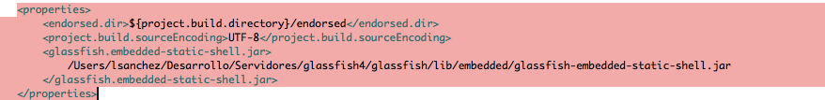
3. Propiedades en Maven
Abrimos nuestro archivo pom.xml y agregamos el siguiente contenido después de la etiqueta de versión. La ruta del archivo .jar mostrado, dependerá de la ruta de instalación de Glassfish, por lo que la deberán adecuar a su ruta de instalación:

Slide 13
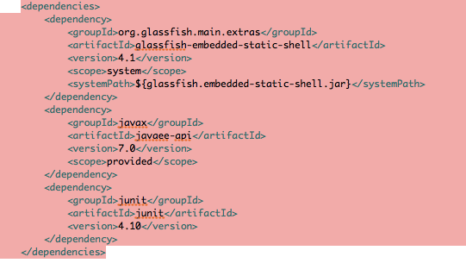
4. Agregamos bibliotecas (Dependencias)

Slide 14
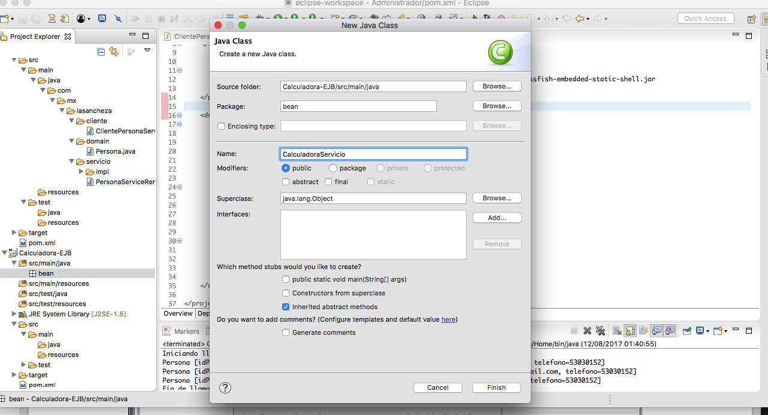
5. Creación del Bean de servicio
Crear un nuevo paquete con el nombre: bean y el EJB : CalculadoraServicio

Slide 15
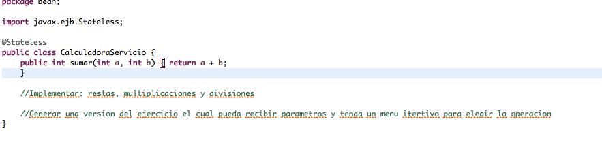

Slide 16
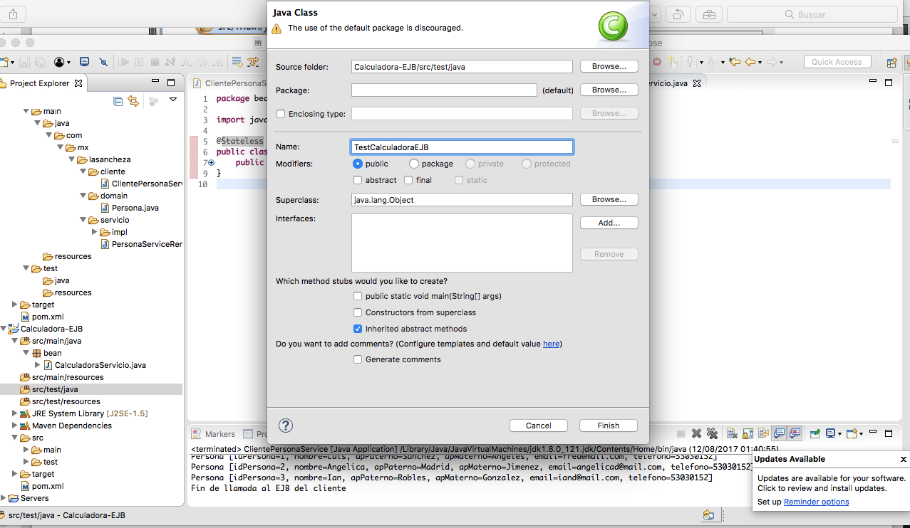
7. Creación del test de servicio

Slide 17
Ejercicio 2 - RMI (Remote Method Invocation)
Objetivo: Desarrollar una aplicación que utilice invocación remota

Slide 18
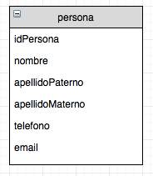
Anexo
Crear la base de datos de nombre: recursos-rh
Agregar la siguiente tabla
Agregar un Procedimiento almacenado para insertar personas

